Slide 1
基于扩散激活的动态兴趣图谱构建及推荐方法研究
2014年3月
陈媛媛

Slide 2
目录
1
研究现状
2
论文框架
3
关于参考文献

Slide 3
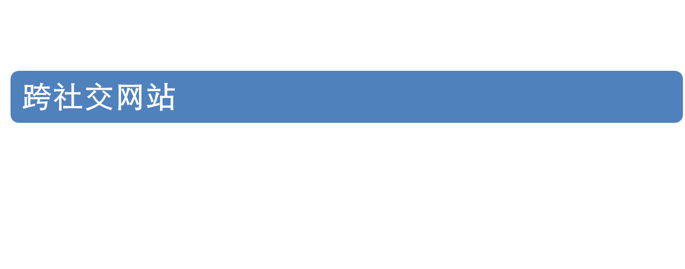
1 研究现状
1.1 跨网站跨领域的推荐方法
数据稀疏性
冷启动
传统的基于单个
网站的个性化推荐
缺乏用户完整兴趣信息
推荐精度低
Facebook single and cross domain data for recommendation systems
集成Facebook等社交网站获取用户兴趣进行跨领域推荐产品，当数据稀疏或缺乏新用户信息时，仅靠Facebook获取的结果与靠用户评分获取的结果具有相同的准确度

Slide 4
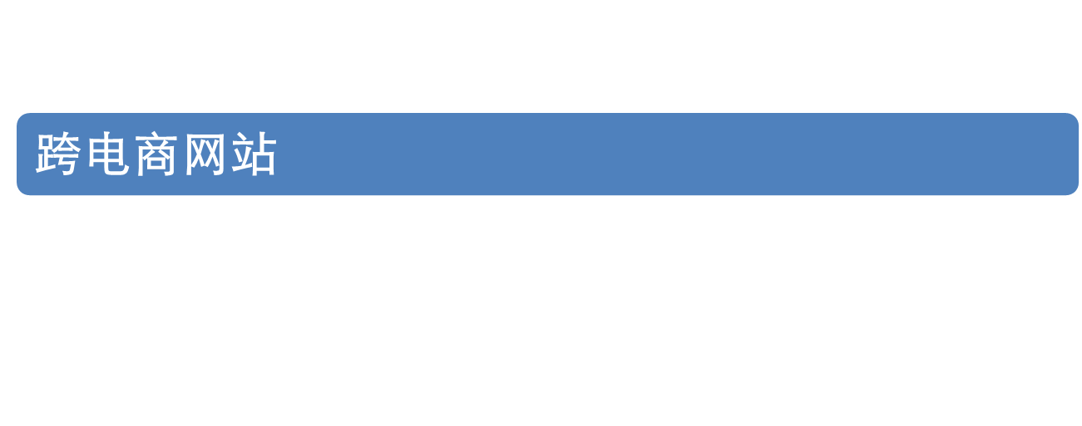
1 研究现状
1.1 跨网站跨领域的推荐方法
Community-based recommendations: a solution to the cold start problem
采用了一种社区划分的方法，从多种维度对用户进行社区划分，比如根据用户对特定商品的喜好来推荐其他商品（如依据用户对书的偏好去推荐电影），根据用户的社区划分结果来度量用户之间潜在的相似性，再采用协同过滤的方法为用户推荐产品

Slide 5
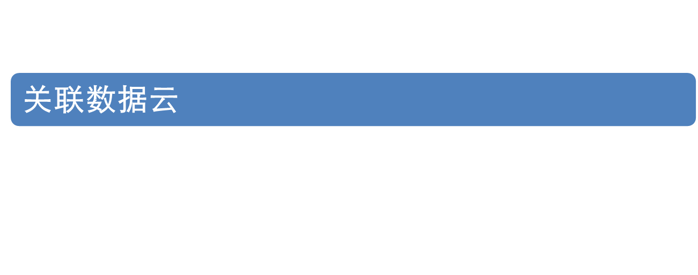

1 研究现状
1.1 跨网站跨领域的推荐方法
利用关联开放数据集（DBPedia，Freebase and LinkedMDB）中可以获取的数据来为最终用户推荐电影
基于Freebase和DBPedia等构建用户兴谱图谱进行新闻推荐设想
开始基于跨电商行为的交叉推荐算法探索

Slide 6
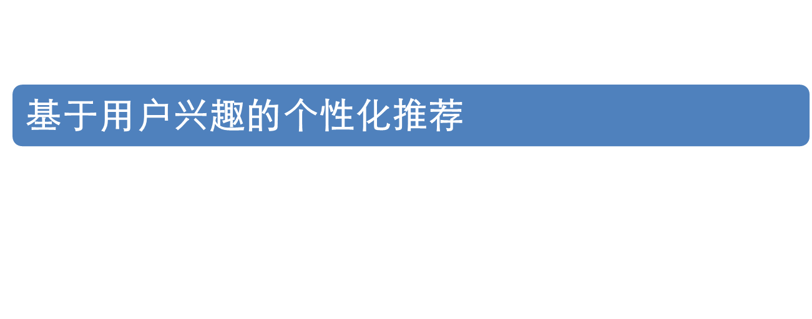
1 研究现状
1.2 基于兴趣的推荐及用户兴趣图谱的构建方法
购买记录、浏览记录
电商网站的行为
传统的
个性化推荐算法
可能给予差评
网络社区中的信息
兴趣度的获取
通过用户浏览时间、浏览行为以及网页信息量差异等因素的对比，得出用户对某类商品的兴趣度计算方法

Slide 7
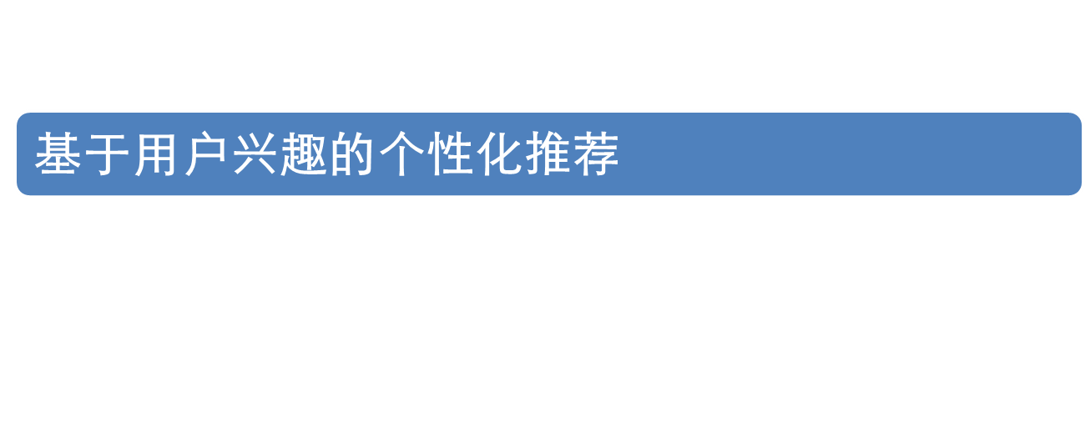
1 研究现状
1.2 基于兴趣的推荐及用户兴趣图谱的构建方法
基于用户兴趣的项目推荐
基于用户兴趣多样性的协同过滤推荐算法，并采用模糊聚类搜索目标用户的最近邻
用文本挖掘技术从微博系统中挖掘用户对话题的偏好作为其兴趣，并采用用户在不同话题上的社会连接来扩展兴趣，在此基础上，加入时间因素来考查用户兴趣的演变，从而为用户推荐其最感兴趣的微博
Notes:
通过分析网络日志数据，本文提出对用户兴趣分类并用数据挖掘的方法获取用户潜在的兴趣，采用改
进的模糊聚类算法对用户兴趣聚类，从聚类中搜寻最近邻而形成推荐并对算法进行仿真实验。

Slide 8
1 研究现状
1.2 基于兴趣的推荐及用户兴趣图谱的构建方法
基于用户兴趣的好友推荐
基于动态K-means算法对用户进行聚类，并从用户的吸引与偏好两方面考虑用户的最近邻来生成用户的好友推荐列表，与传统的协同过滤算法相比提高了推荐精度与效率

Slide 9
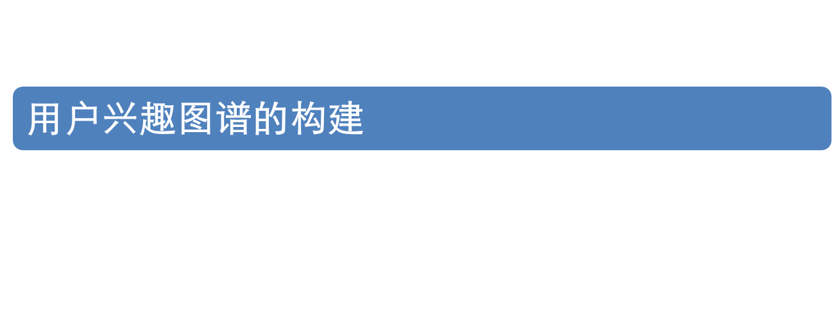
1 研究现状
1.2 基于兴趣的推荐及用户兴趣图谱的构建方法
用户的兴趣是复杂的、有层次的和具有个人偏好的，可以利用本体中的概念来描述用户兴趣，使用本体中的各种关系描述用户复杂的兴趣关系，利用属性和属性值表示用户对感兴趣的商品的特殊偏好，从而形成一个树状结构的用户兴趣本体模型。引入语义网络中的扩散激活方法来增强对本体概念相似度的测度能力，可以完成基本的概念扩展和关系识别，较好地解决推荐系统中常见的冷启动问题

Slide 10
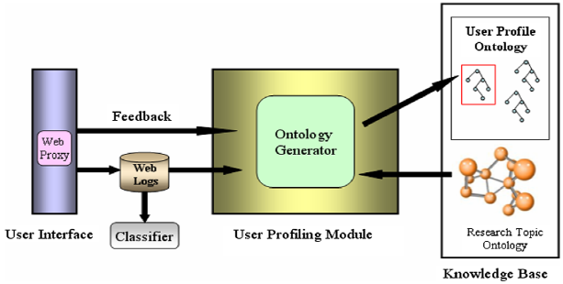
1 研究现状
1.2 基于兴趣的推荐及用户兴趣图谱的构建方法

Slide 11
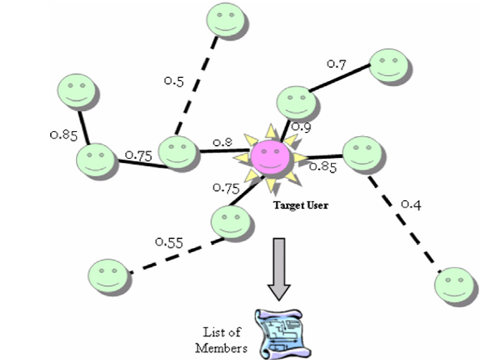
1 研究现状
1.2 基于兴趣的推荐及用户兴趣图谱的构建方法

Slide 12
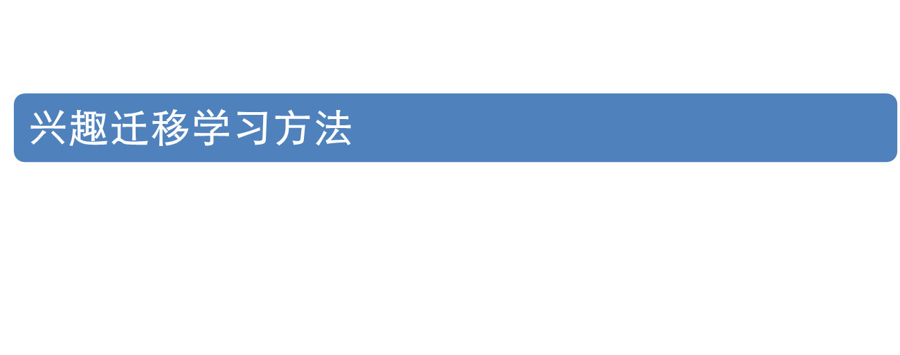
1 研究现状
1.3 兴趣图谱的动态更新理论
将用户兴趣变化解析为基于时间的数据权重，同时将基于资源相似度的数据权重整合到基于项目的协同过滤推荐中
将用户的兴趣分为短期兴趣与长期兴趣，分别基于指数衰减理论与贝叶斯后验概率理论进行计算

Slide 13
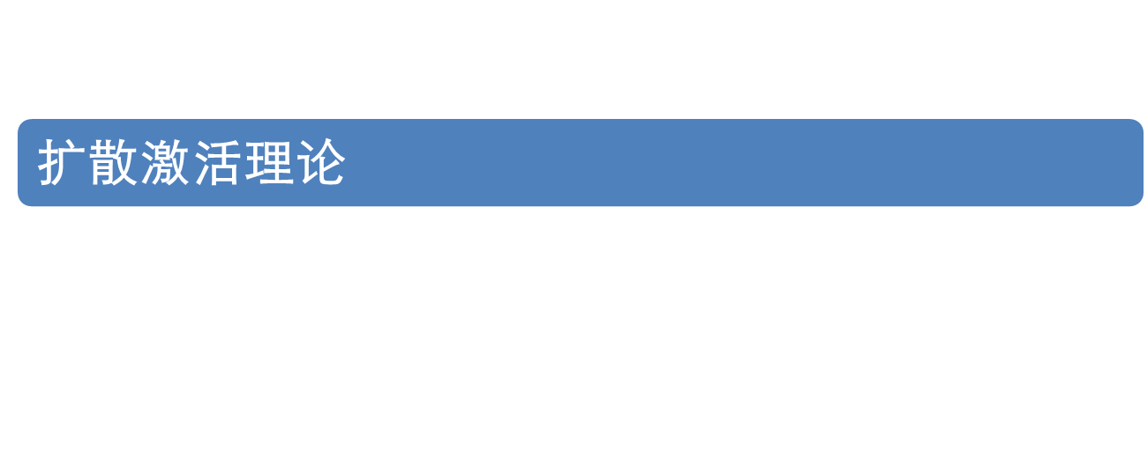
1 研究现状
1.3 兴趣图谱的动态更新理论
以领域本体的方式包含知识，将用户模型定义为一个本体，并采用激活扩散理论增量更新用户模型中的概念兴趣度
将语义扩散激活算法与抽样技术相结合，同时基于关联数据计算用户的混合兴趣（歌曲、音乐等）

Slide 14
2 论文框架
2. 用户兴趣的获取及兴趣图谱的构建
2.1用户兴趣模型构建
2.2基于关联数据的用户兴趣度计算
1.绪论
1.1 研究目的及意义
1.2 国内外研究现状
1.2.1兴趣图谱的构建
1.2.2基于兴趣图谱的推荐方法
1.2.3兴趣迁移的学习方法
1.3 研究内容与方法
1.3.1 研究内容
1.3.2 研究方法
1.3.3 研究技术路线

Slide 15
2 论文框架
3.用户兴趣图谱的动态更新机制
3.1 基于内因影响的兴趣图谱的更新
3.2基于外因影响的兴趣图谱的更新
3.2.1 基于社交网络的兴趣图谱更新
3.2.2 基于兴趣社区的兴趣图谱更新
4. 基于用户兴趣图谱更新的个性化推荐算法
4.1基于兴趣图谱的兴趣概念推荐
4.2基于兴趣图谱的项目推荐
5. 模拟实验分析
5.1实验数据
5.2推荐算法评价指标
5.3实验结果及分析
6. 总结与展望
6.1 全文总结
6.2 研究展望

Slide 16
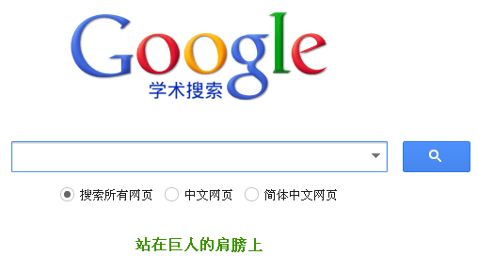

3 关于参考文献

Slide 17
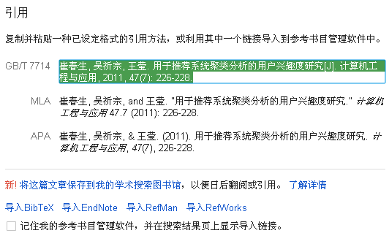
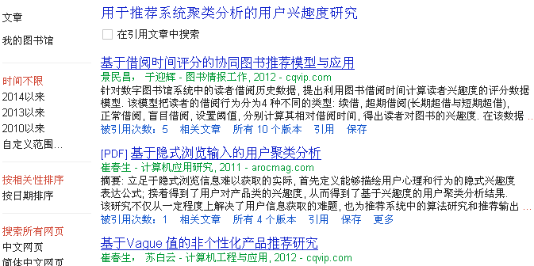
3 关于参考文献

Slide 18
谢 谢 ！

